Slide 1
创新实践答辩--贪吃蛇
机电工程与自动化学院 自动化5班
答辩人：葛旭 组员：黄弋斌

Slide 2
研究思路
需要在后端用不同的数据内容定义不同的元素例如蛇身，蛇头，墙壁，食物等等。
利用单向链表经常因为内存申请报各种各样的错误，因此选用二维数组来定义蛇的位置
元素的定义
图形的绘制
移动的设计
模式的选择
为了提高界面美观度，代码运行效率与降低编写难度，选用用途广泛的easyx库进行编写UI界面。
共有三种速度模式，低速，中速与高速
延迟符号

Slide 3
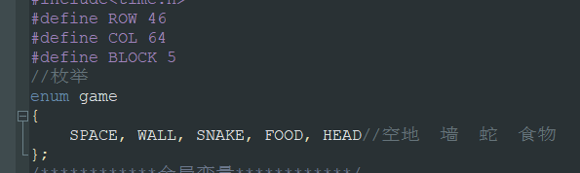
元素的定义
DWORD t1, t2; //定义两个时间控制移动速度
dword全称Double Word，每个word为2个字节的长度，是指计算机中数值的位数(4字节，32位)。
COORD snake[1024]; //typedef struct _COORD {SHORT X;SHORT Y;} COORD, *PCOORD;
size_t SnakeSize; //蛇的尺度typedef unsigned int size_t;
int map[ROW][COL]; //地图大小
延迟符号

Slide 4
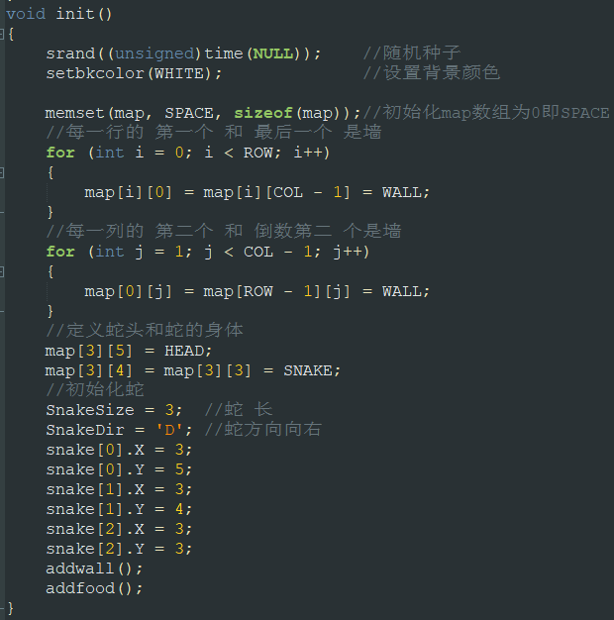
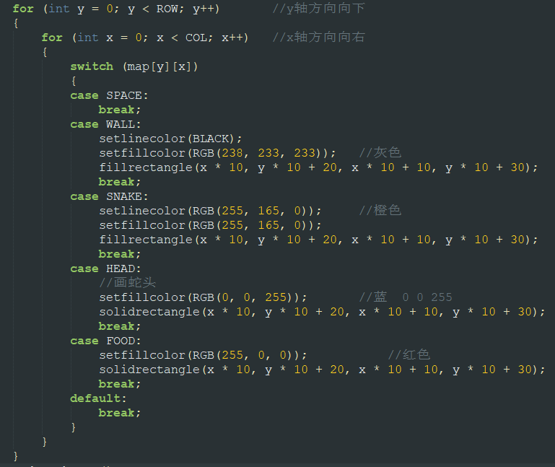
图形的绘制
延迟符号

Slide 5
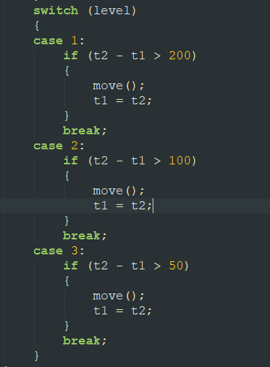
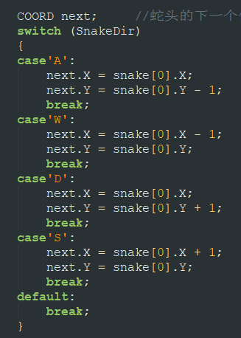
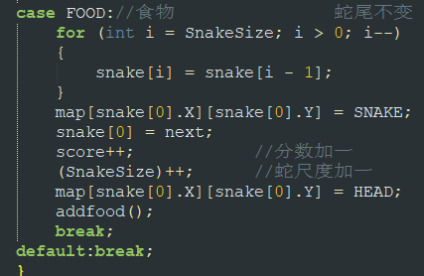
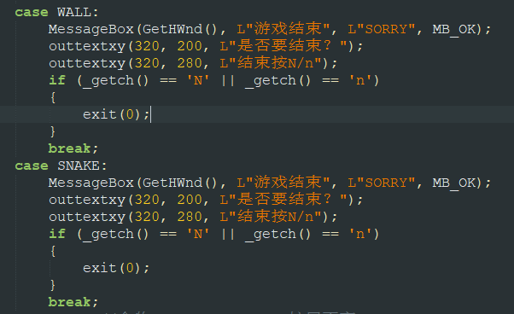
移动的设计
速度控制
蛇的移动
判断食物
判断结束
GetTickCount()
延迟符号

Slide 6
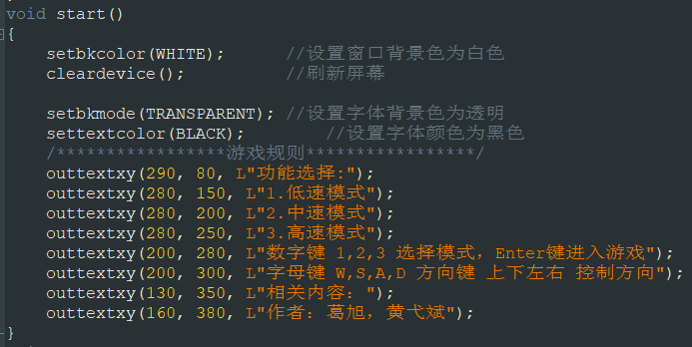
文字的输出
outtextxy()
键盘的监听：
_kbhit()
延迟符号

Slide 7
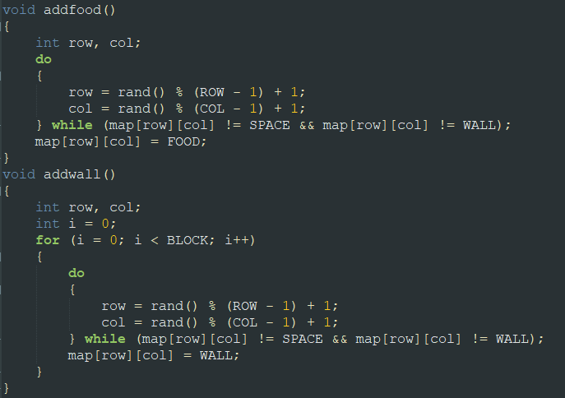
食物与墙壁的添加
随机食物与随机墙壁的添加
延迟符号

Slide 8
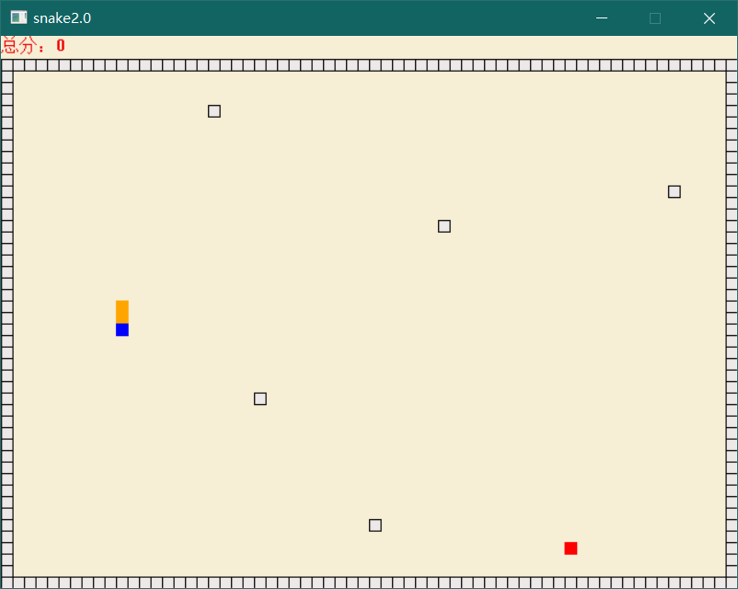
贪吃蛇成果展示
延迟符号

Slide 9
心得体会
1.最大的难点是整体架构设计
2.其次是模块功能的实现
3.然后是库函数的使用
4.最后是变量的定义（如COORD）
延迟符号

